Slide 1




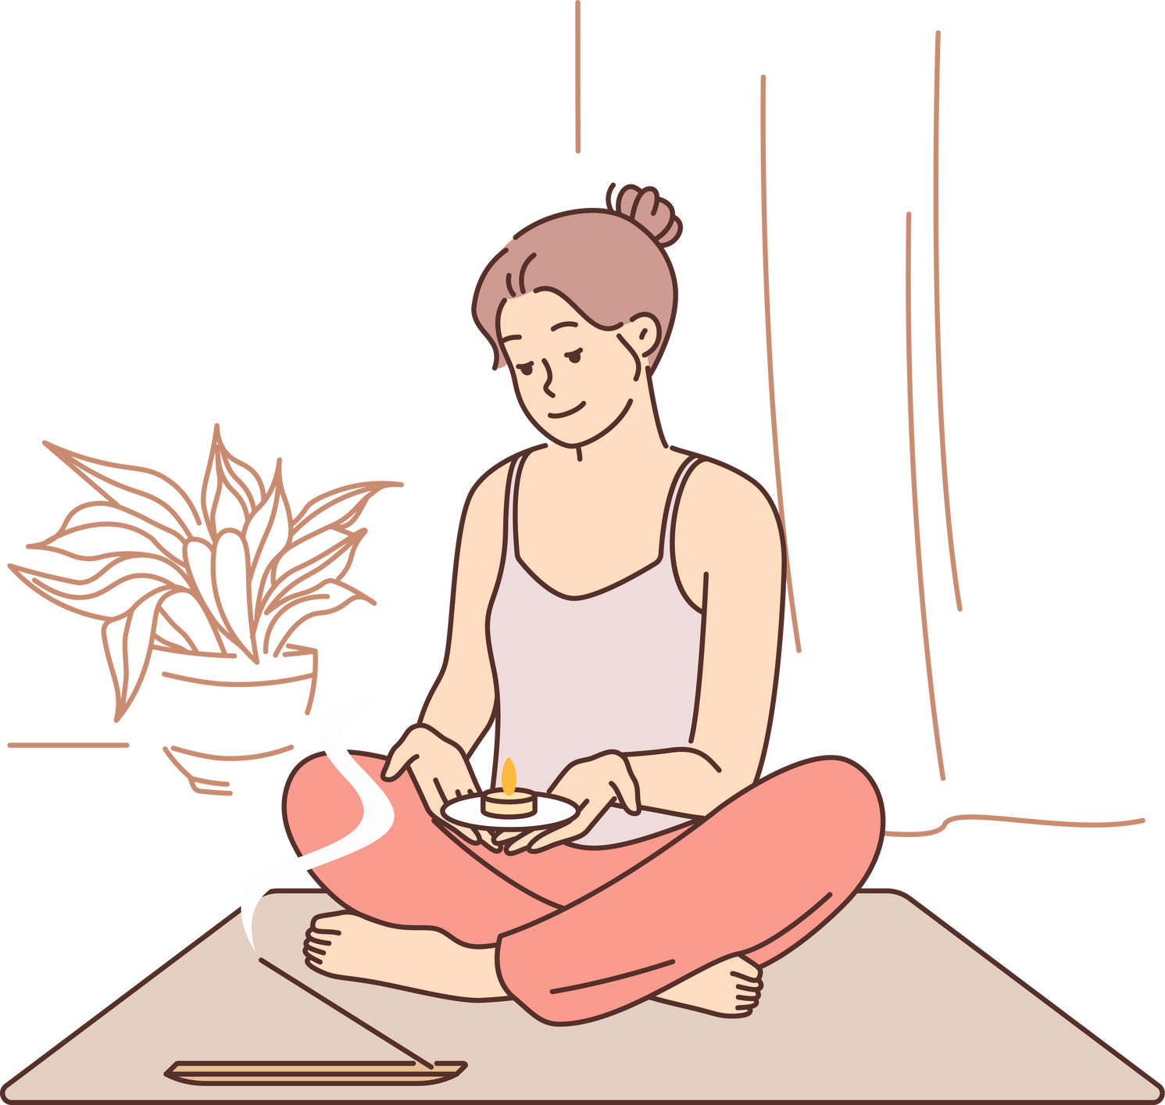

AGNIESZKA KUROWSKA
AROMATERAPIA
OKOŁOPORODOWA
@olejkowa_szkola_rodzenia
mgr Agnieszka Kurowska
Położna
Doradca Olejkowy

Slide 2
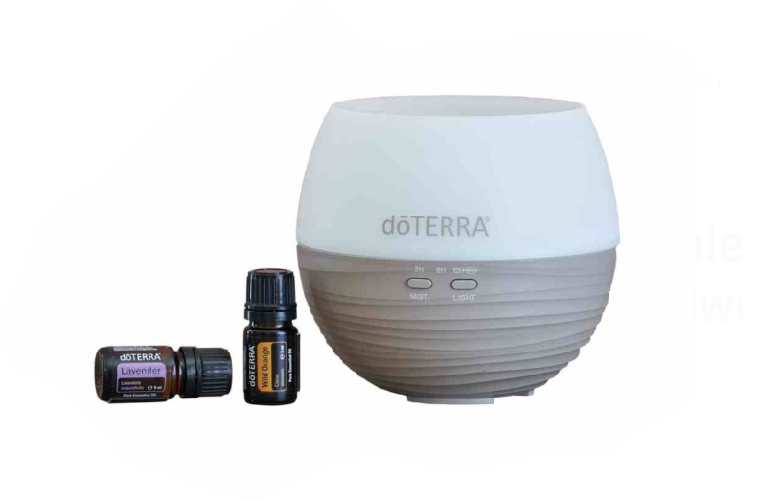
Agnieszka Kurowska Doradca Olejkowy
@olejkowa_szkola_rodzenia
Doradca Olejkowy
  szerzenie wiedzy o olejkach
  dostosowanie olejków do indywidualnych potrzeb
  ogólne stosowanie olejków
  stosowanie olejków w ciąży i okołoporodowo
  własne doświadczenie w stosowaniu olejków
  pomoc w zakupie certyfikowanych olejków eterycznych

Slide 3

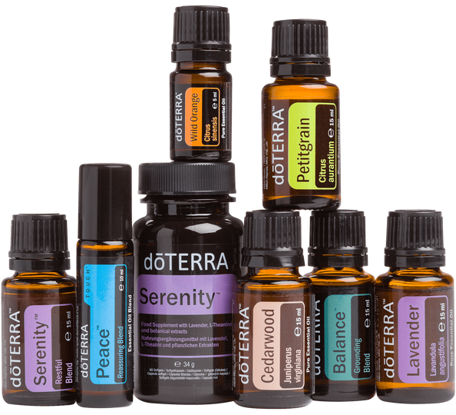
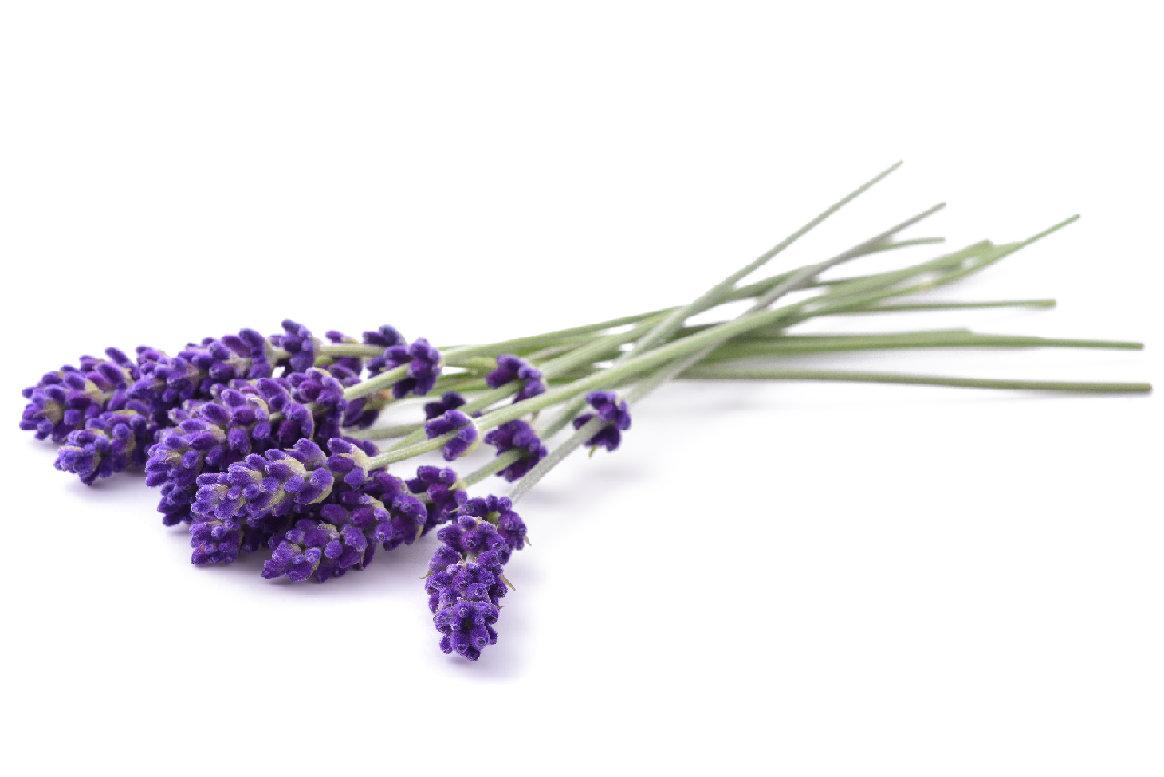

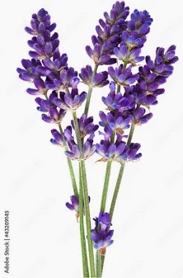
Olejki eteryczne
  naturalne substancje aromatyczne występujące w różnych częściach roślin
  występują w postaci lotnej i ciekłej równocześnie
  pozyskuję się je przez destylację i tłoczenie
  ropuszczają się w tłuszczach i alkoholach

Slide 4
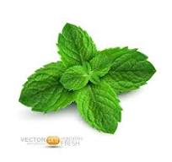

3 cechy olejków
  Czyste - przebadane na każdym etapie tworzenia, posiadają badania
  i certyfikaty
  Skuteczne - już 1 kropla ma działanie terapeutyczne
  Skoncentrowane i wydajne - 1 kropla olejku z mięty pieprzowej
  = 28 filiżanek mięty
  = 28 x

Slide 5

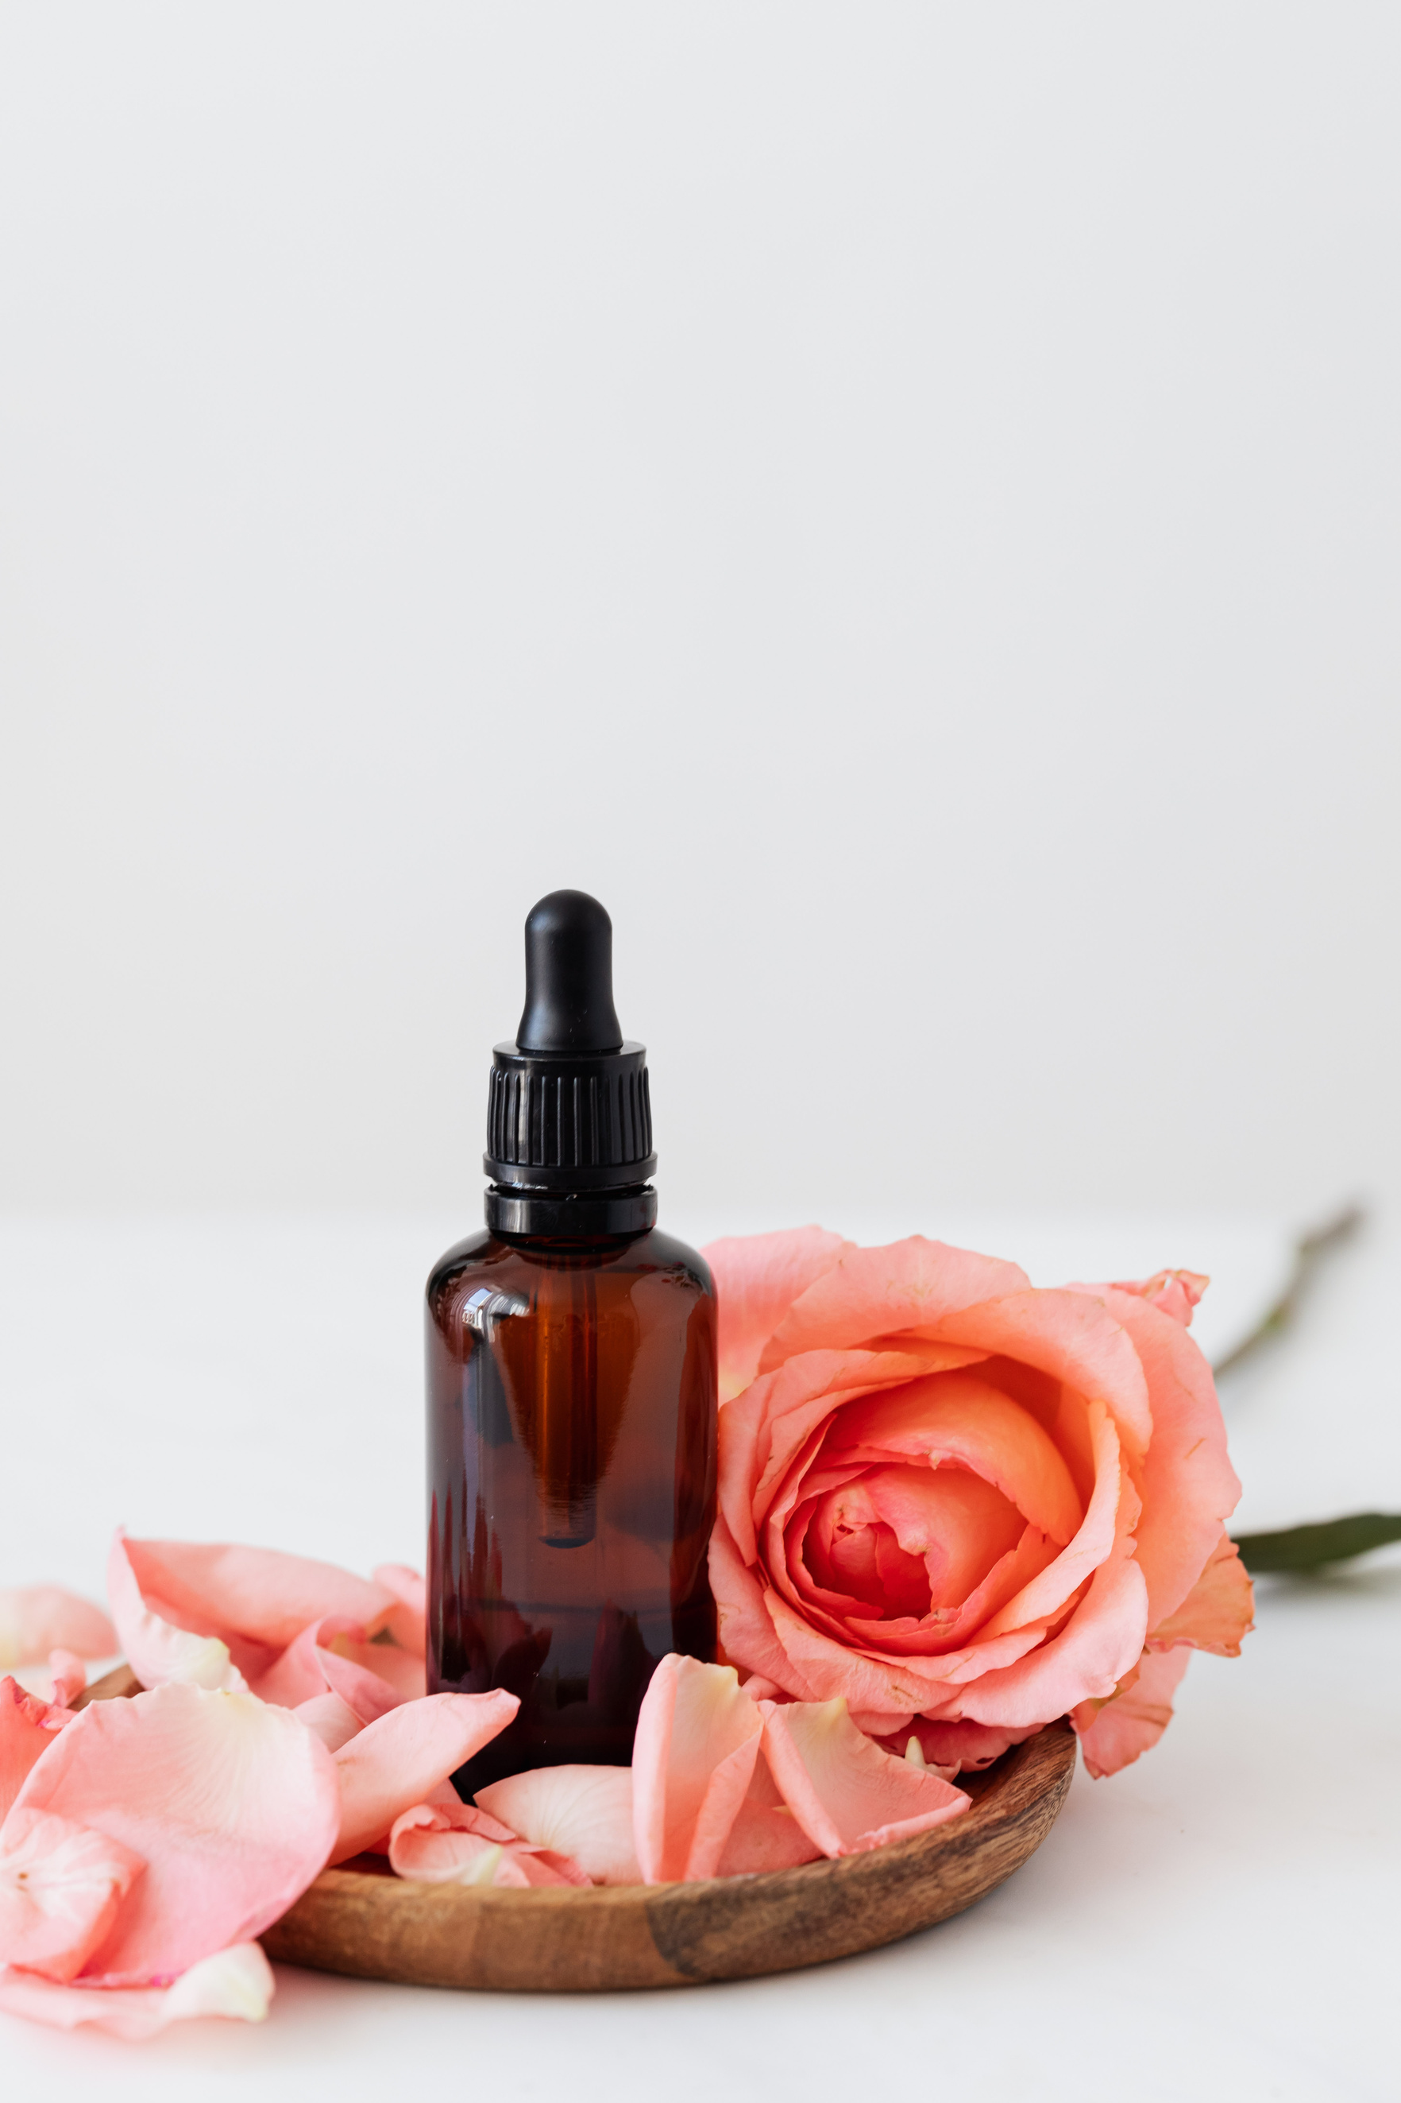
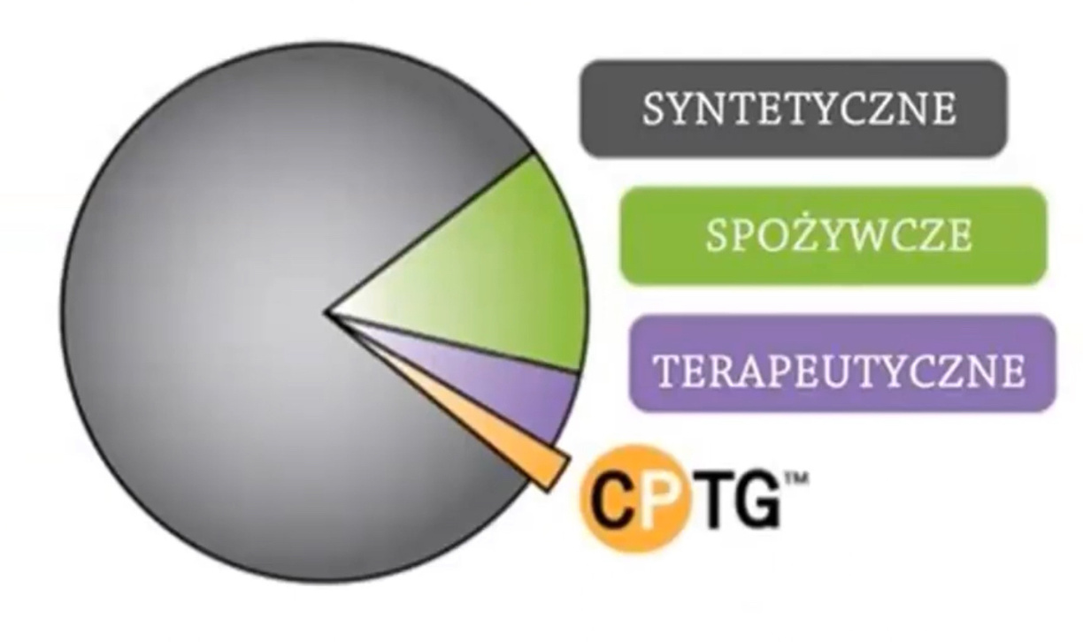
Bezpieczeństwo w ciąży. Najwyższa jakość to podstawa.

Slide 6

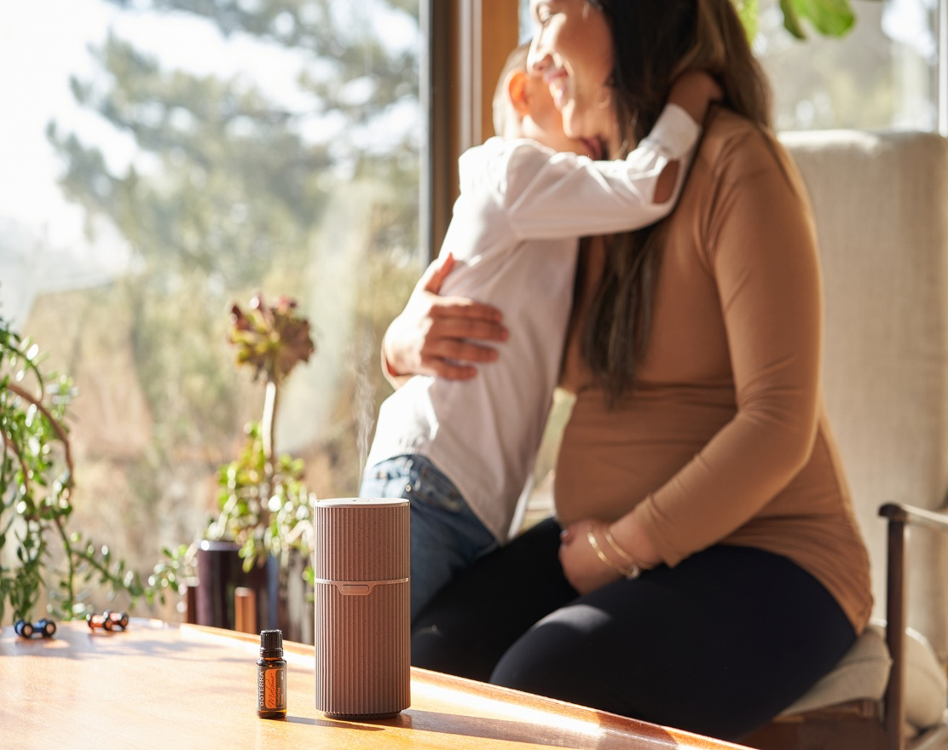
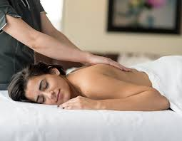
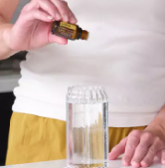
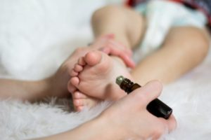
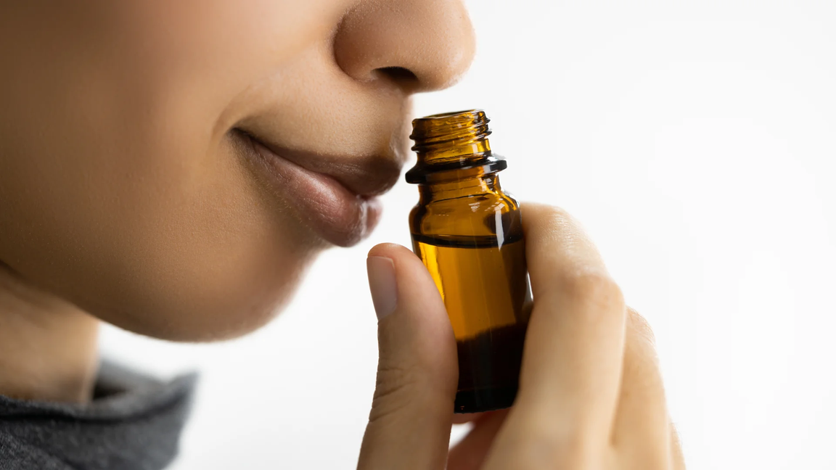
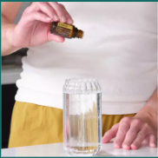
3 sposoby stosowania olejków
Aromatycznie
Miejscowo
Masaż, kąpiel, kompres
Wewnętrznie
Wąchanie, wdychanie
dyfuzor ultradźwiękowy,
dyfuzor pasywny,
inhalacja parowa
W kapsułkach, na wodę lub olej
ZAWSZE ROZCIEŃCZAMY
W OLEJACH
Tylko po konsultacji ze specjalistą !
W CIĄŻY NIE STOSUJEMY WEWNĘTRZNIE !

Slide 7

Analiza węchowa
W ciąży korzystajmy tylko z tych olejków, których zapachy dobrze nam się kojarzą i nam odpowiadają.

Slide 8



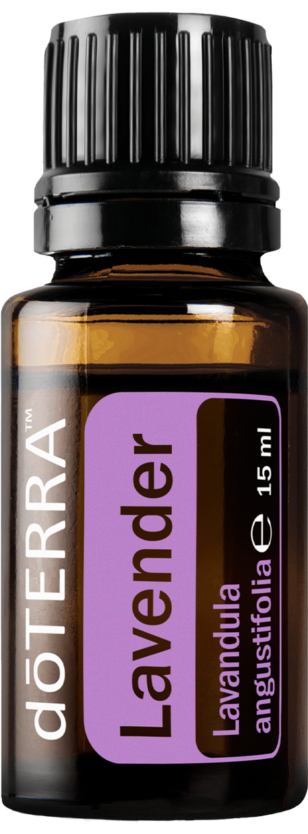
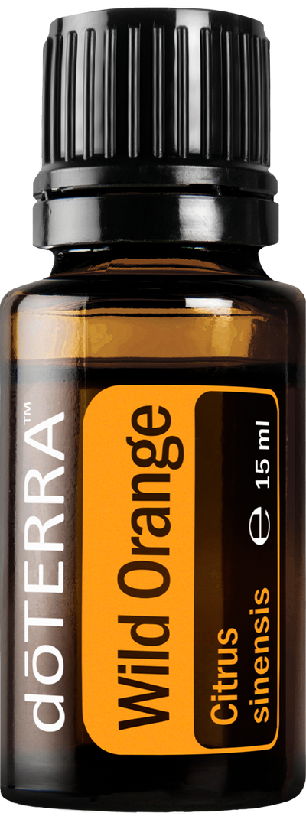
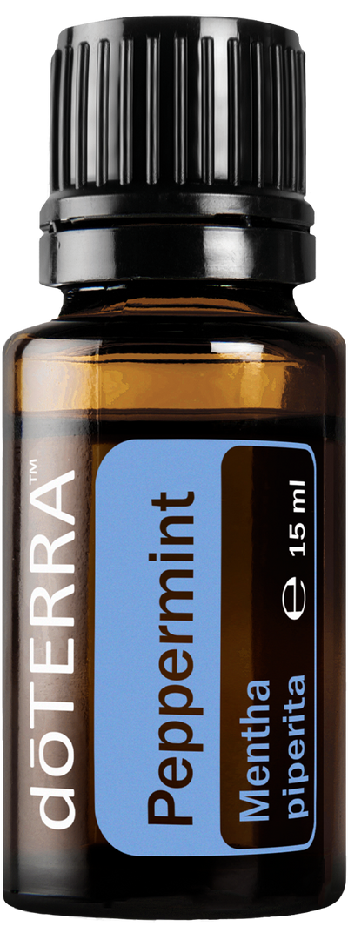
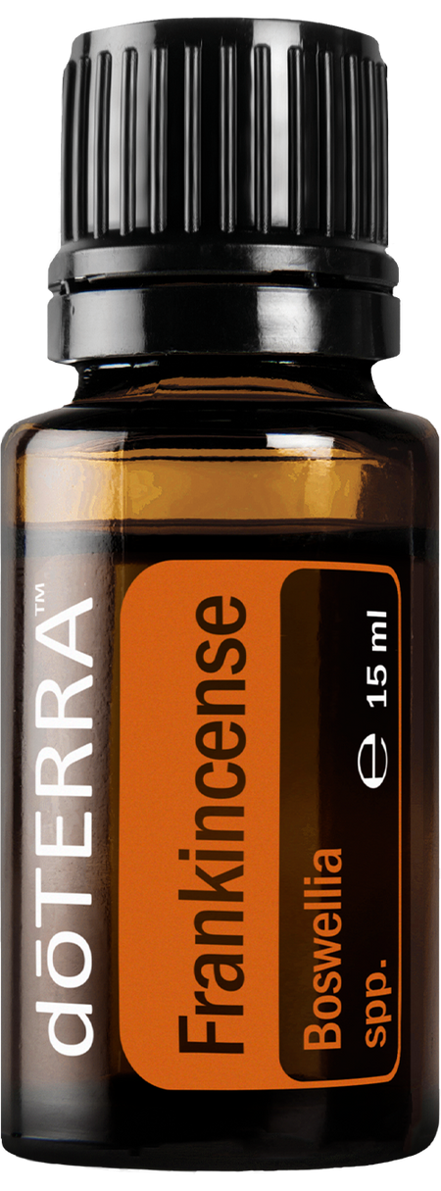
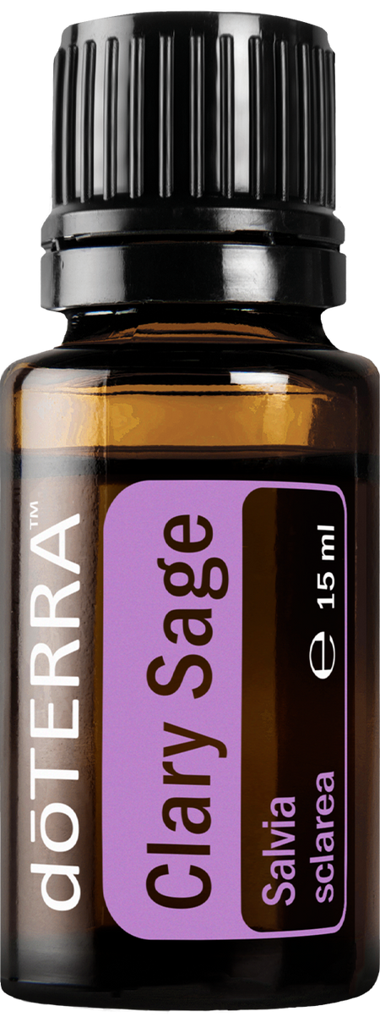
5 top olejków do porodu (i nie tylko ! )

Slide 9



  Królowa olejków
  Bezpieczna na każdym etapie ciąży, w porodzie, połogu i u malucha
  Sen, stres, napięcie, uspokojenie, obniżony nastrój
  Infekcje, bóle głowy i pleców
  Wczesne skurcze
  Obniża ciśnienie krwi
  W połogu bóle piersi, obrzęki
  Rany, problemy skórne
  Kolki, odparzenia pieluszkowe,
  Przeziębienie, ból ucha

Slide 10


  Bezpieczna na każdym etapie ciąży,
  w porodzie, połogu i u dzieci
  Poprawia samopoczucie, pobudza do działania, zwiększa koncentrację
  Bezsenność, stres
  Łagodzi nudności
  Przepięknie pachnie
  Pomocna przy niestrawności i zaparciach
  Usprawnia pracę wątroby
  Skuteczna na infekcje, zatoki, katar
  Na zmęczenie, brak energii podczas porodu i napięcia w ciele
  Wzmocnienie poporodowe

Slide 11


  Bezpieczna doraźnie od II trym. ciąży
  Bóle głowy i migreny
  Pobudza i orzeźwia, zwiększa koncentrację - na zmęczenie podczas porodu
  Działanie chłodzące - duża zawartość mentolu
  Nadmierna laktacja - przyjemnie chłodzi, łagodzi stany zapalne, zmniejsza obrzęki
  Problemy trawienne: mdłości, wzdęcia
  Obniża gorączkę

Slide 12
  Król olejków
  Bardzo bezpieczny, najważniejszy olejek, najlepiej przebadany i najczęściej używany
  Regeneracja komórek i wsparcie po porodzie
  Zapalenie piersi
  Wpływ na emocje - koi układ nerwowy, stres, lęk, depresja, niepokój, wahania nastroju, obniża napięcie
  Infekcje, przeziębienia, kaszel
  Blizna po cesarskim cięciu i pielęgnacja krocza
  Zapobiega rozstępom, niweluje zmarszczki
  Działa przeciwbólowo i przeciwzapalnie
Kadzidłowiec

Slide 13
  Do zastosowania podczas porodu i po porodzie
  Naturalnie wzmacnia mięśnie macicy
  Obniża poziom kortyzolu, znosi napięcie, wspomaga działanie naturalnej oksytocyny
  Obniża ciśnienie krwi
  Pozwala na poddanie się instynktom w porodzie, dzięki czemu poród przyjmuje naturalny przebieg. Relaksuje, uspokaja
  Przydatna w depresji poporodowej
  Wspiera powrót macicy do zdrowia
  Reguluje pracę hormonów
  Wspiera rozpoczęcie i zwiększenie laktacji (przydatna zwłaszcza przy CC)

Slide 14
Co stosujemy na dolegliwości w ciąży?
Ból gardła:
  Lawenda
  Cytryna
  mieszanka On guard (po próbie wrażliwości)
Trudności z zasypianiem, stres:
  Lawenda
  Serenity
  kadzidłowiec
  Dzika pomarańcza
  Rumianek rzymski

Slide 15
Co stosujemy na dolegliwości
w ciąży?
Bóle kręgosłupa:
  Lawenda
  Kadzidłowiec
  Deep blue
Nudności:
  Cytryna
  Imbir

Slide 16

Co stosujemy na dolegliwości w ciąży?
Wspomaganie elastyczności więzadeł, mięśni, skóry:
  Kolagen (przez całą ciążę)

Slide 17
Co stosujemy w okresie okołoporodowym?
Gojenie krocza:
  Lawenda (zmniejszy odczuwanie bólu)
  Drzewko herbaciane na wkładkę
Blizna:
  Kadzidłowiec (gojenie i mobilizacja blizny)

Slide 18
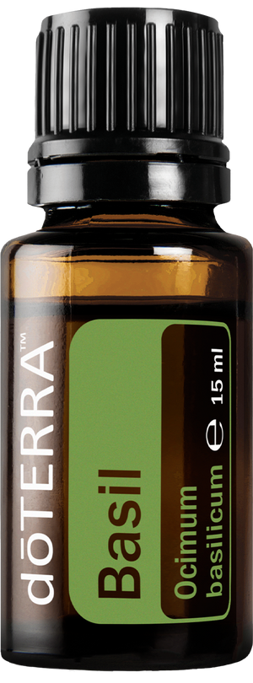
Co stosujemy w czasie laktacji?
Zwiększenie produkcji pokarmu:
  Bazylia
  Koper
  Kmin rzymski
  Szałwia
  Lawenda
  (rollon i smarowanie stóp)

Slide 19
Co stosujemy w czasie laktacji?
Nawał:
  Mięta
  Lawenda
  Cyprys
Zastoje:
  Cyprys
  Lawenda
  Mięta
  (rollon smarowanie po karmieniu)

Slide 20
Co stosujemy w czasie laktacji?
Podrażnione brodawki:
  Lawenda (w dużym rozcieńczeniu, po karmieniu)
Zapalenie piersi:
  Lawenda, mięta (smarowanie miejscowe)
  Oregano (kapsułki po 1 kropli rozcieńczone w oleju jadalnym)

Slide 21
Co stosujemy u noworodka?
  Lawenda
  Rumianek rzymski
  Wanilia madagaskarska
  Cytryna
  Kadzidłowiec

Slide 22
Co stosujemy u noworodka?
Masaż noworodka
Olej kokosowy lub olej musztardowy (z ziaren gorczycy) masaż, dotyk
z olejami wspiera całościowy rozwój noworodka.

Slide 23
Co stosujemy u noworodka?
Ząbkowanie:
  Lawenda na żuchwę
Wydzielina z oka:
  Lawenda (z lanoliną, z czymś gęściejszym niż olej)
Gojenie pępka:
  Mirra
  Lawenda

Slide 24




Dziękuję za uwagę!
Chętnie odpowiem na Wasze pytania!
Zapraszam do stoiska
Olejkowej Szkoły Rodzenia! ☺️
Olejkowa Szkoła Rodzenia
nazdrowie.naturalnie

